Slide 1
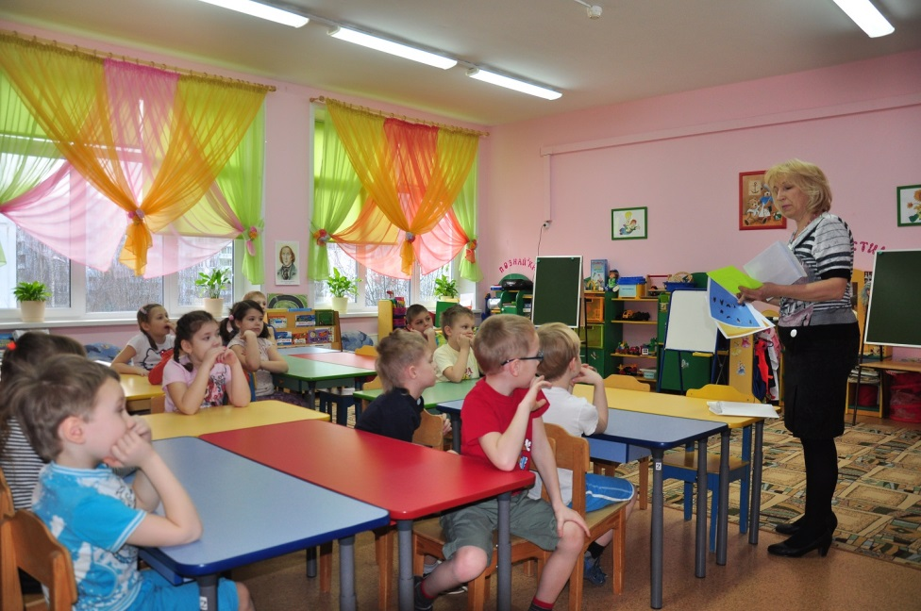
Сегодня мы проведем конкурс «Знаете ли вы птиц?».

Slide 2
ЗАДАНИЕ 1. Разминка.
-Я предлагаю вам сначала сыграть в игры:
«Знаете ли вы птиц?»
-Я буду называть птиц, как только вы услышите другое слово – хлопайте в ладоши. Будьте внимательны!
1.Прилетели птицы: голуби, синицы, аисты, вороны, галки, мухи и стрижи.
2.Прилетели птицы: голуби, синицы, аисты, вороны, галки, макароны.
3.Прилетели птицы: голуби, синицы, чибисы, чижи, галки, стрижи, комары, кукушки.
4.Прилетели птицы: голуби, куницы, поползни, синицы.
5.Прилетели птицы: голуби, синицы, галки, стрижи, сороки, воробьи, чижи, аисты, кукушки, лебеди, скворцы…… Все вы молодцы!

Slide 3
« Бывает или не бывает?»
Послушайте вопросы и ответьте - бывает такое или нет.
Педагог задаёт вопросы по очереди каждой из команд.
1. Может ли клест жить в березовой роще?
2. Может ли дятел жить на лугу?
3. Бывает так, что на дворе мороз, а в гнезде птенчики?
4. Бывает так, что в январе воробей кормит птенцов?
5. Бывает так, что мороз, снегу много, а скворцы плоды рябины кушают?
6. Зимой ласточки летают?

Slide 4
ЗАДАНИЕ 2.
«Разместите птиц по местам».
-Рассмотрите на мольбертах условные обозначения и скажите, что они означают (перелетные птицы – зимующие птицы).
-Возьмите по одной картинке, рассмотрите, какая на ней изображена птица, и поместите её на мольберт с тем условным обозначением, который её подходит.(дети выполняют задание)
-Ребята, у нас стало две команды, придумайте названия своим командам и представьте их (дети договариваются).
-А теперь проверьте друг у друга правильность выполнения задания.

Slide 5
ЗАДАНИЕ 3.
Конкурс капитанов.
Вопросы для капитана команды «Соловушки»:
- Какую птицу называют лесным доктором и почему? (дятел)
- Зачем клесту крестообразный клюв? (вышелушивать шишки)
- Какую птицу называют “сплетницей”? (сорока)
- Кто знаменитая каркуша? (ворона)
Вопросы для капитана команды «Скворушки»:
- С прилетом, каких птиц, по народным приметам, мы считаем начало весны? (грачей).
- Какая птица поет ночью? (соловей).
- Кто днём спит, ночью летает, прохожих пугает? (филин)
- Что птицам зимой страшнее – холод или голод? (голод)

Slide 6
ЗАДАНИЕ 4.
Вопросы каждой команде по очереди.
Птица, призванная лучшим певцом в мире?
Птица, лучший почтальон?
Птица, которая не растит своих птенцов?
Какие птицы служили Бабе-Яге.
Какая птица снесла бабе и деду золотое яичко?
С какой птицей дружит Винни-Пух
Какая птица не летает?
В какую птицу превратился гадкий утёнок?
Какая птица славится своим необычным хвостом?
10.Птицы, с которыми путешествовал Нильс.
11.Птицы, которые взяли лягушку в теплые края.
12.Птица, клюв которой по силе можно сравнить с отбойным молотком.

Slide 7
ЗАДАНИЕ 5.
Игра «Угадай птицу» -
Подойдите к столу, на котором лежат картинки. Каждая команда выберет по две картинки с изображением птиц.
Первая команда расположит на мольберте одну картинку так, чтобы другая команда не видела ее и сообщит: «Мы загадали картинку, угадайте какую».
Другая команда должна отгадать эту птицу, называя повадки, внешний вид, место обитания и т.д.
( дети выполняют задание, команды работают по очереди).

Slide 8
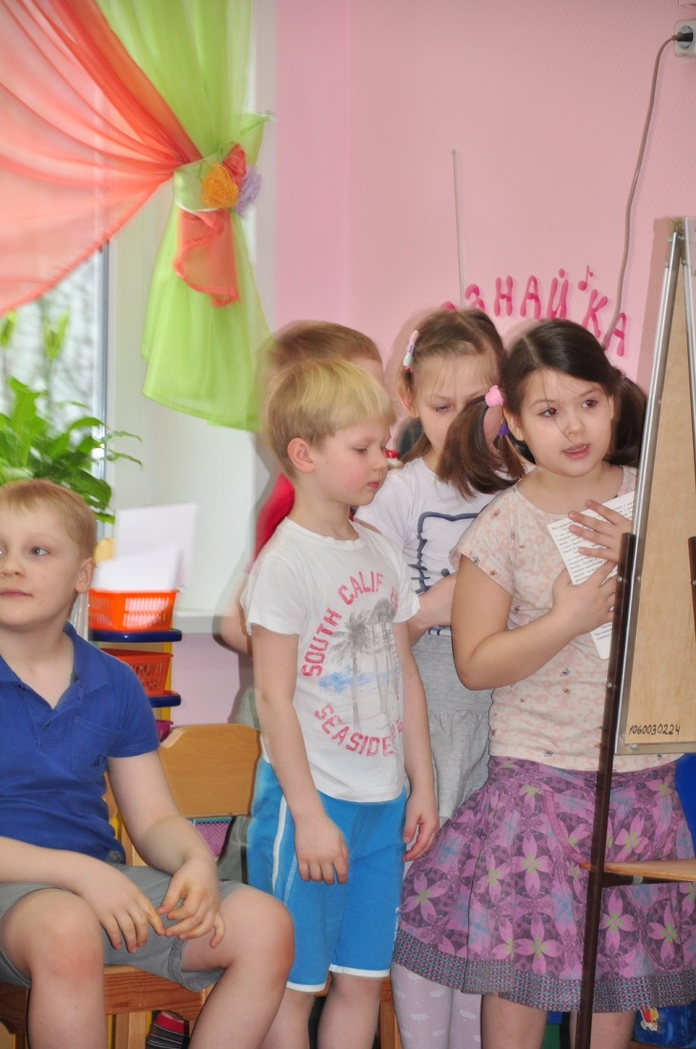
«Угадайте птицу».

Slide 9
Динамическая пауза.
Предлагаю еще одну интересную игру.
Она называется «Птичья полечка».
Правила игры: Звучит музыка, дети выполняют произвольные движения из жизни птиц. Как только музыка прекращается, педагог называет птицу, если это зимующая птица - все остаются на местах, если это перелетная птица –
разводят руки в стороны.
(игра повторяется 3-4 раза)

Slide 10
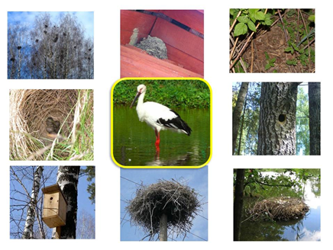
ЗАДАНИЕ 6.
Игра «Найди дом для птицы».
Правила игры: Рассмотрите внимательно картинку на мольберте, назовите птицу, изображение которой находится в середине, затем найдите её гнездо и скажите, где расположено его изображение, для этого вам нужно пользоваться словами: в верхнем углу слева, справа в среднем ряду, в нижнем ряду посередине …

Slide 11
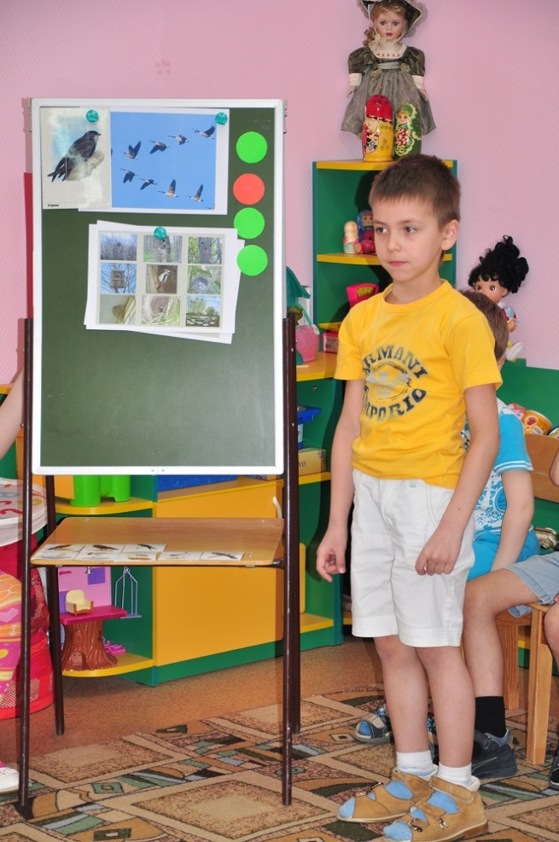
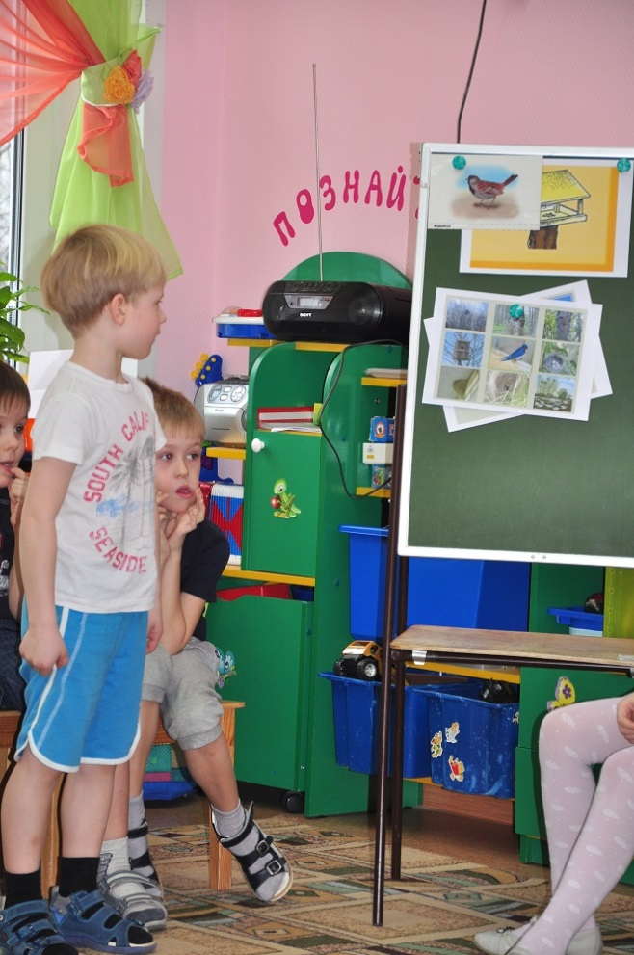
«Найди дом для птицы».

Slide 12
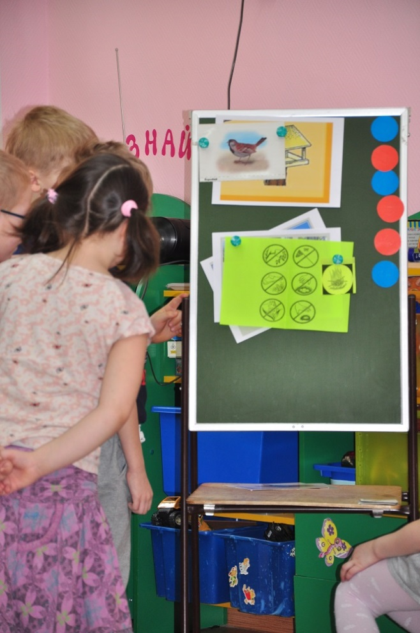
ЗАДАНИЕ 7. Рассмотрите знаки и расскажите, что они обозначают?
-Нельзя шуметь в лесу.
-Нельзя бросать мусор.
-Нельзя разжигать огонь.
-Не разорять гнезда.
-Нельзя разорять муравейники.
и т.д.

Slide 13
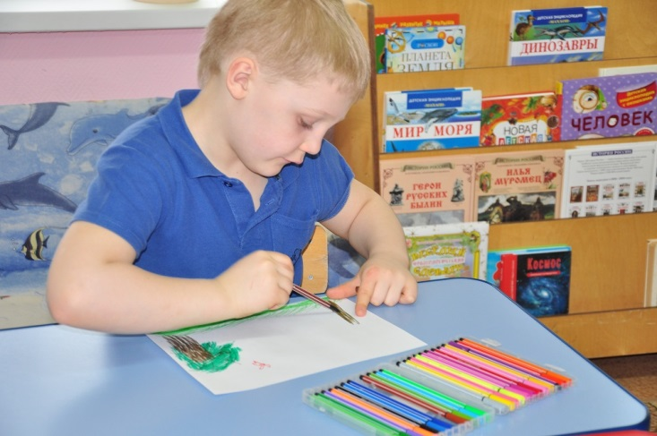
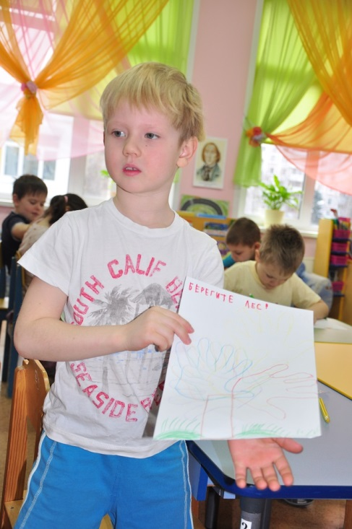
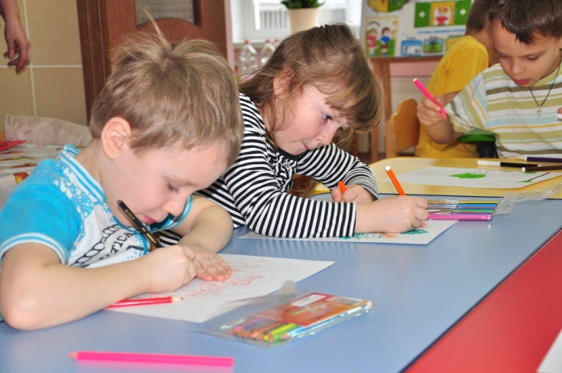
Продуктивная деятельность

Slide 14
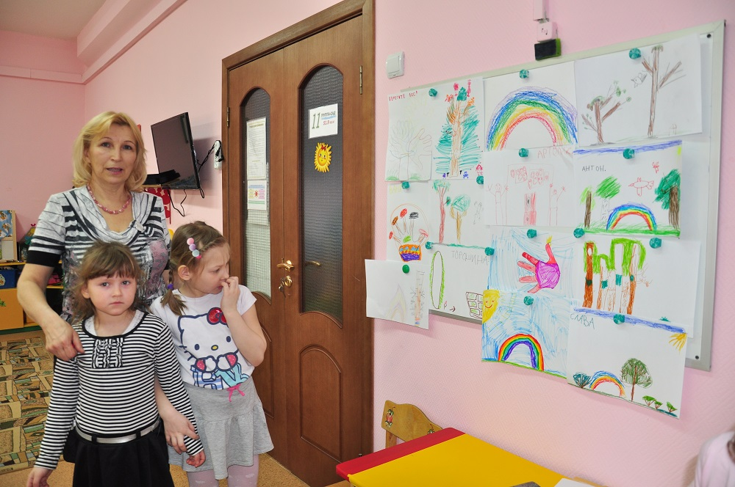
Выставка детских работ.

Slide 15
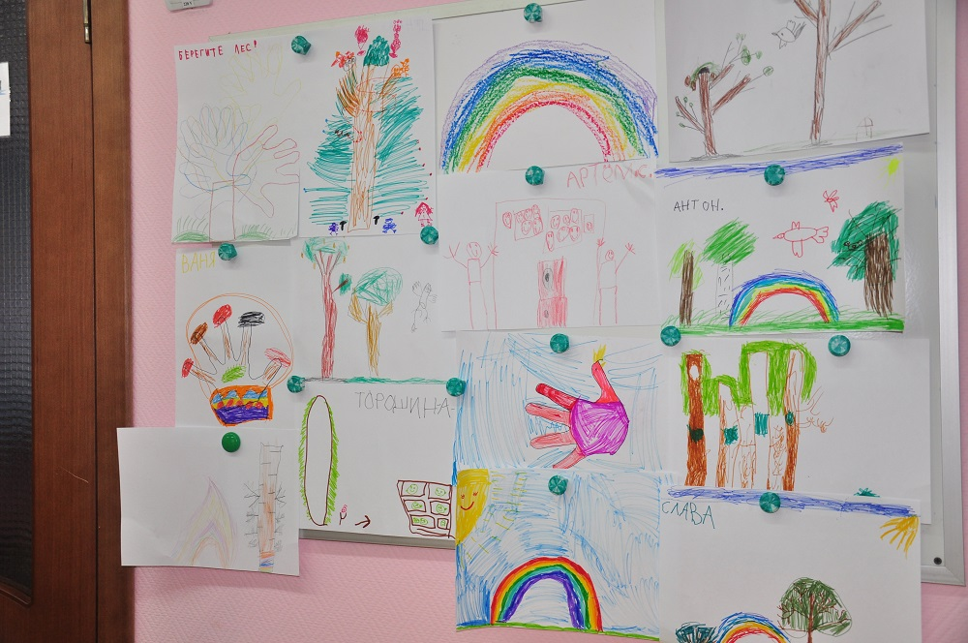
«ПТИЦЫ НАШИ ДРУЗЬЯ»

